Slide 1
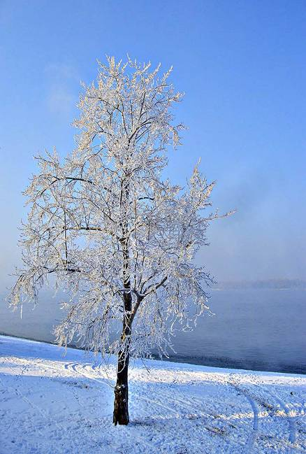
Интегрированный урок математики и окружающего мира.
Закрепление.
Жизнь животных зимой.
Грушева Галина Владимировна
Учитель начальных классов МОУ «ЗСОШ №7».

Slide 2
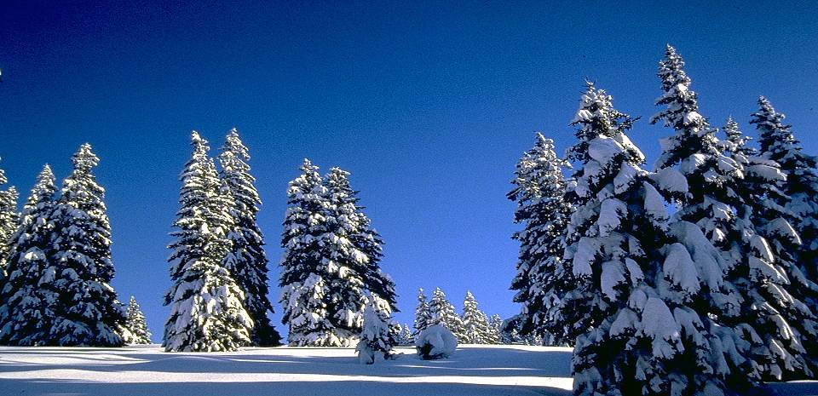
Я приглашаю вас ребята, в зимний лес,
Где много сказочных чудес,
Где в ледяном дворце живёт сама
Красавица, волшебница – зима!

Slide 3





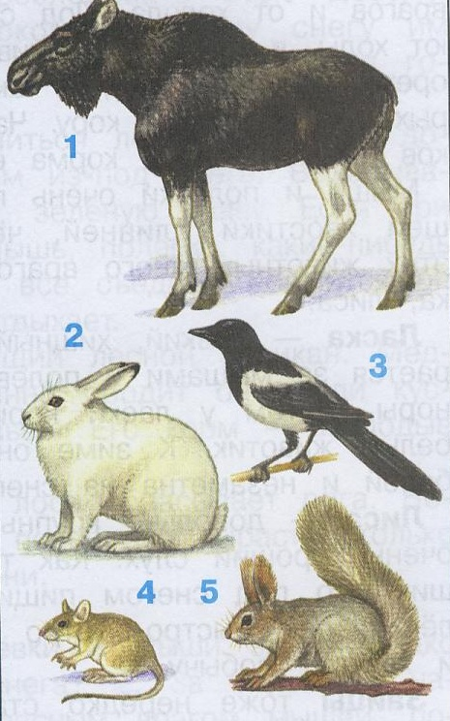
Чьи это следы ?
d | 6 | 7 | 8 | 9 | 10
D-5
1
2
3
4
5

Slide 4
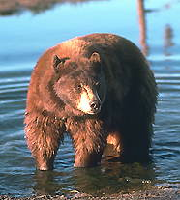
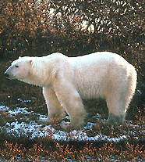
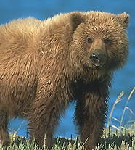
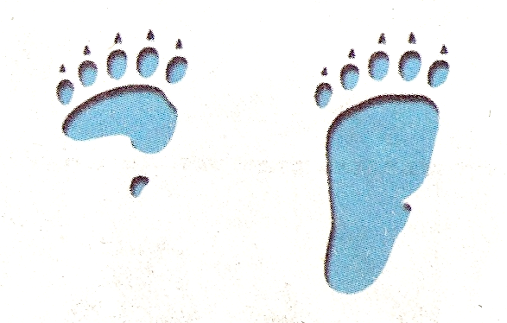
Чьи следы?
Вычисли с устным объяснением.
42+8= 50-7= 89+4= 73-5=

Slide 5
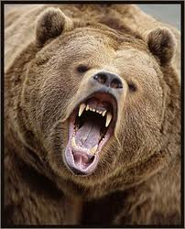
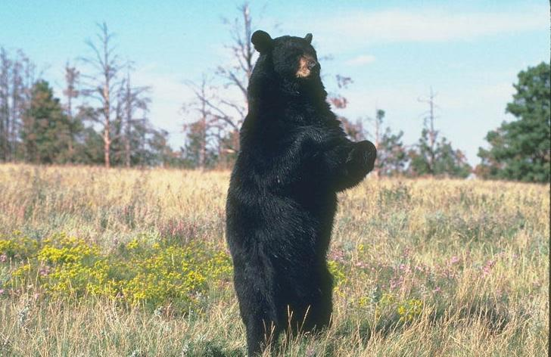
Если медведя разбудить. То он выходит из берлоги голодным и в это время бывает очень опасен. Его называют медведь-шатун

Slide 6
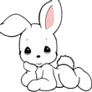
УГОСТИМ МЕДВЕДЯ
Медведь позвал к себе гостей: белку, лису, зайца. В дар ему принесли мёд, малину, морковку. Что подарил медведю заяц?
Белка +8 -9 +20 +4
Лиса +20 -30 +7 -10
мёд- 42
малину-30
морковку-17
?
7
15
6
26
30
17
?
37
7
14
4
?

Slide 7
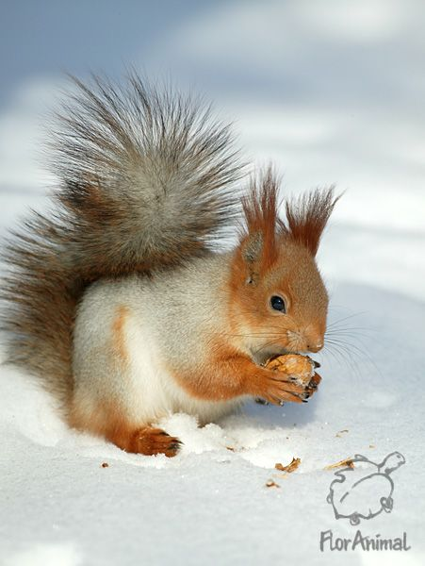
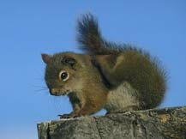

Серая белка зимой не видна среди комков потемневшего снега, лежащего на сучьях деревьев.
Передние лапы белки

Slide 8
Белка на зиму сделала
припасы. В одно гнездо она спрятала 32 ореха, в другое 40 орехов. За зиму она съела 20 орехов. Сколько орехов у неё осталось?
Какие ещё запасы делает белка на зиму?

Slide 9
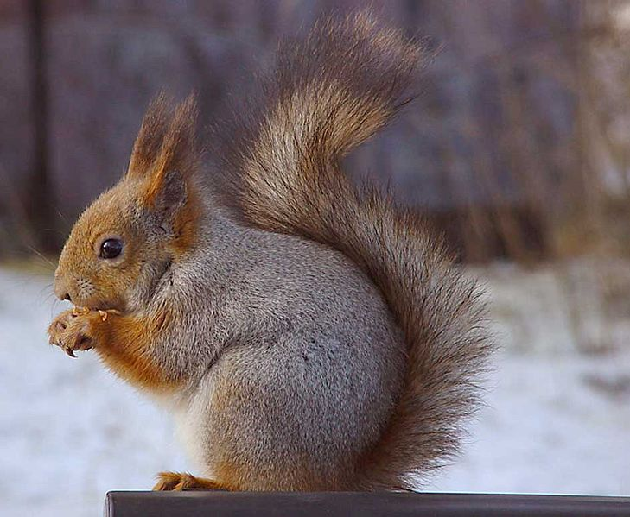
К зиме белочка делает съестные припасы. Интересно смотреть, как белка ищет орехи: стукнет лапкой по веткам орешника и смотрит какая больше качается. Значит, на этой ветке орехи. На еду и про запас отбирает самые лучшие плоды. Грибы летом и осенью белка сушит сама. Надкусит грибок – вкусен ли? Потом наколет на сучок – пусть сохнет до зимы. Бывает, что сотни и даже тысячи грибков белка насушит за лето.

Slide 10
Как называется гнездо белки?
12+ = 20 А
14- = 10 Н
8+7- = 14 О
6+6- = 2 Г
11- = 5 Й
Расположи вставленные числа в порядке убывания.
10
8
6
4
1

Slide 11
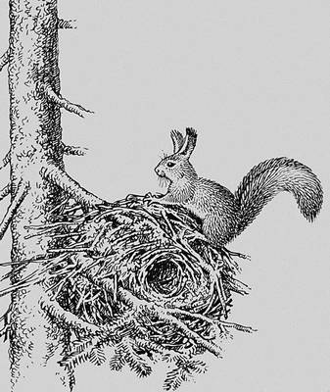
гайно
Шарообразное
гнёздо из сухих веток которое белка изнутри выстилает мхом, листьями, травой, шерстью. Диаметр гнезда — 25—30 см

Slide 12
Раздели все фигуры на две группы.
555
11
2
3
44

Slide 13
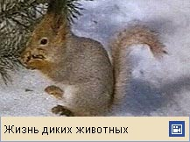
Вычисли, переставляя, где удобно, слагаемые или заменяя соседние слагаемые их суммой.
I II
65+9+5= 36+8+2=
76+8+4= 47+6+4=
20+7+3+30= 50+9+1+40=
79
46
88
57
60
100

Slide 14
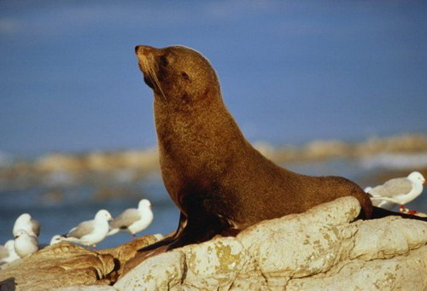
Морской котик живёт в холодных и умеренных морях, где часто совершает дальние плавания.
Тело у животного вытянутое, обтекаемое, голова относительно маленькая, зубы острые и служат для ловли добычи, ушные отверстия при погружении в воду закрываются. Конечности морского котика превращены в ласты. Хвост короткий.
Питается он рыбой, ракообразными и моллюсками.

Slide 15
Задача
В первом домике живут животные, которые не впадают в спячку и не ищут корм, во втором домике живут животные которые не делают запасы и не ищут корм. Какие животные живут в каждом домике?

Slide 16

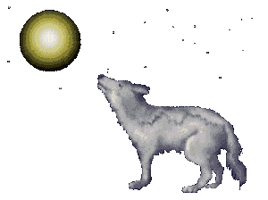
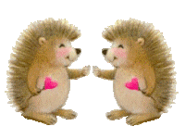



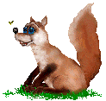

РАССЕЛИ ЖИВОТНЫХ
1
2
3

Slide 17
Подведём итоги урока.
Что мы закрепляли сегодня на уроке математики?
Кто нам в этом помогал?
Что делает человек, чтобы помочь животным зимой?
Как вы помогаете животным зимой?
Что для вас сегодня было трудным?

Slide 18
«Мои молодые друзья! Мы хозяева нашей природы, и она для нас кладовая солнца, с великими сокровищами жизни. Мало того, чтобы сокровища эти охранять – их надо открывать и показывать. Для рыбы нужна чистая вода – будем охранять наши водоёмы. В лесах, степях, горах разные ценные животные – будем охранять наши леса, степи, горы. Рыбе – вода, птице – воздух, зверю – лес, степь, горы. А человеку нужна Родина. И охранять природу – значит охранять Родину».
М.М.Пришвин.

Slide 19
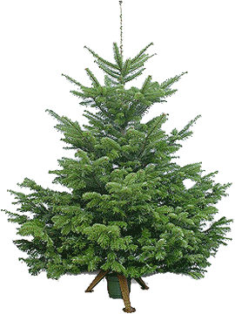
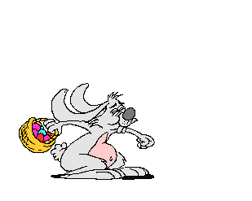
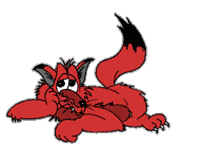
Стр. 66 № 2, 7
Спасибо
за работу!
Урок
окончен!

